Slide 1


PLUNGĖS „RYTO“ PAGRINDINĖ MOKYKLA
Mokinių iniciatyvų projektai
2025 m.

Slide 2
Konkurse dalyvavo du projektai:
  „Pertraukas leiskime aktyviai“ balsavo 101 mokinys.
  „Surūšiuok ir pailsėk“ balsavo 41 mokinys.

Slide 3
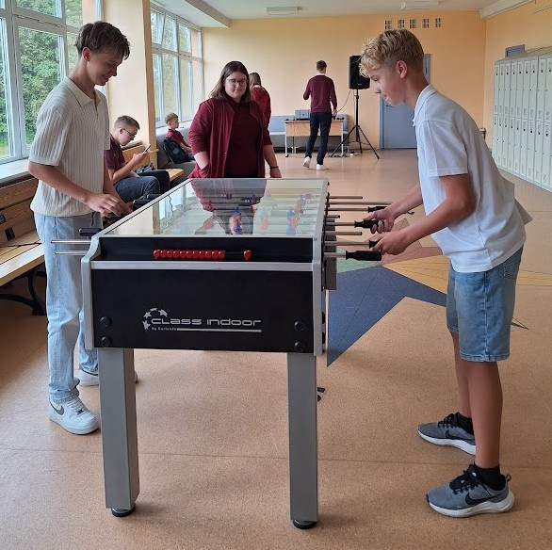
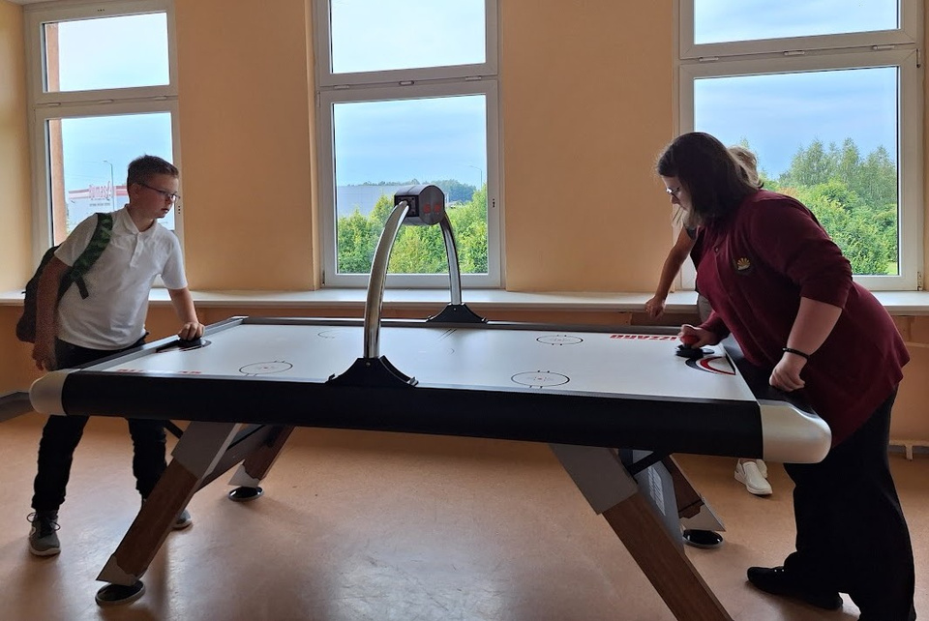
Įgyvendintas projektas
„Pertraukas leiskime aktyviai“
Antrajame ir trečiajame aukštuose įrengtos modernios poilsio erdvės su stalo ledo ritulio ir futbolo žaidimais bei patogiais minkštasuoliais.
Per pertraukas mokiniai čia aktyviai žaidžia, ilsisi ir bendrauja.
Abi zonos tapo mėgstamomis susitikimų vietomis, kur mokiniai mielai renkasi, draugiškai leidžia laiką ir stiprina bendruomeniškumą.

Slide 4
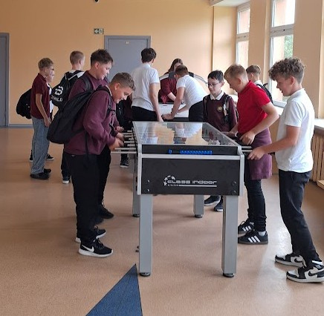
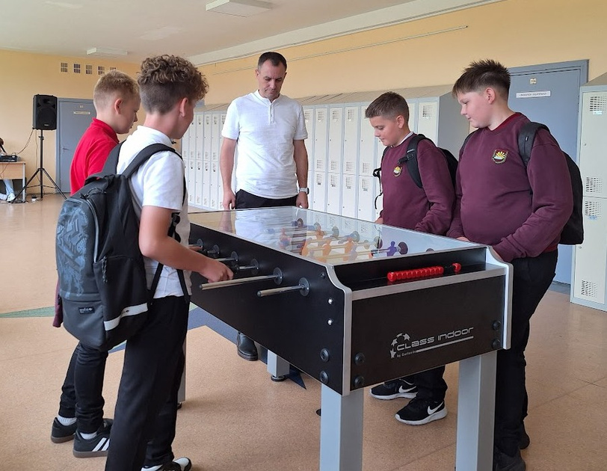
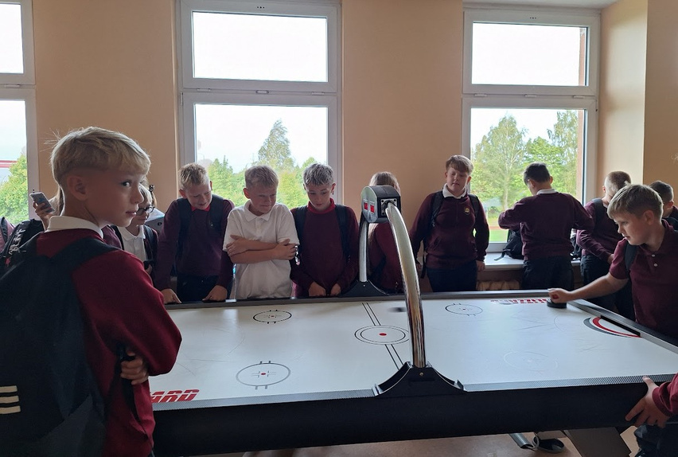
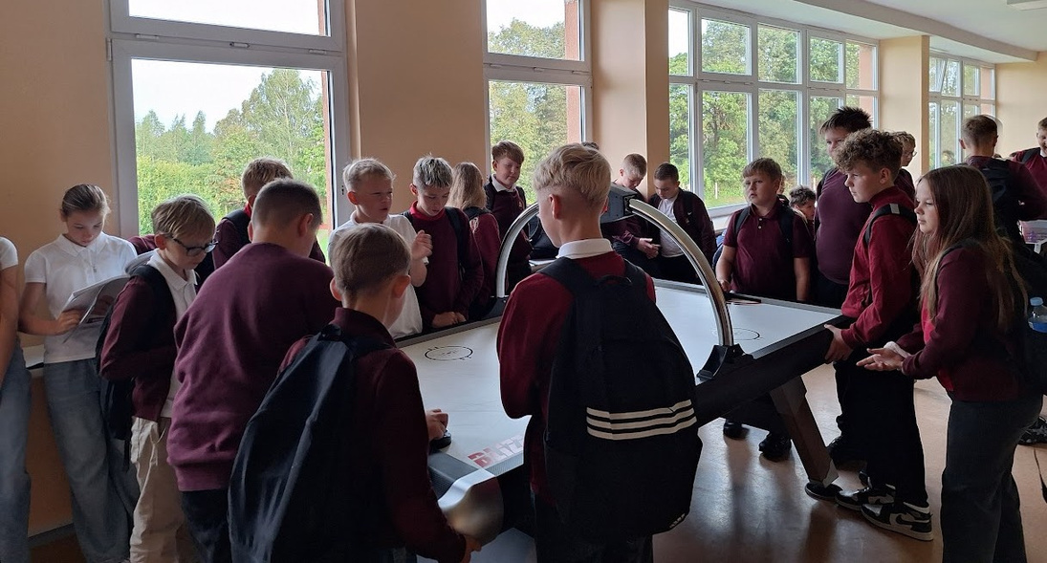

Slide 5
Ačiū už dėmesį!
Parengė
Neidas Leščiauskas
Mokinių tarybos pirmininkas
Mokinių iniciatyvų projekto „Pertraukas leiskime aktyviai” iniciatorius

